Slide 1
VLBI観測技術の現状
第２４回ブラックホール地平面勉強会」研究会
～ ブラックホールの存在を観測的に検証する ～
2014年10月4日～5日＠山口
藤沢健太（山口大学）

Slide 2
放射の記述
放射強度 I_{ν} [Js⁻¹m⁻²Hz⁻¹sr⁻¹]
  単位時間あたり、単位立体角から、単位面積へ入射する、単位周波数あたりのエネルギー
  光子の流れの強さ
輝度 B_{ν} [Js⁻¹m⁻²Hz⁻¹sr⁻¹]
  基本的に放射強度と同じ
  観測者から見て天球面のある方向から来る放射強度
B_{ν}
I_{ν}
天球面

Slide 3
放射の記述
フラックス密度 S_{ν} [Js⁻¹m⁻²Hz⁻¹]
  単位時間あたり、単位面積へ入射する、単位周波数あたりのエネルギー
  輝度 B_{ν} を天体の立体角について積分した値
  点状天体の電波強度をあらわす。普通、天体の電波強度と呼ばれる値はフラックス密度のこと
フラックス S [Js⁻¹m⁻²]
  フラックス密度を周波数方向に積分した値
  全周波数について観測値を得るのは難しいので、特定の周波数範囲で積分することが多い
単色光度 L_{ν}[Js⁻¹Hz⁻¹]
  フラックス密度を受信する全面積で積分した値
  フラックス密度S_{ν}と天体の距離 R から
光度 L [Js⁻¹]
  単色光度を周波数方向に積分した値＝天体が放射する全パワー
  天体の物理的性質をあらわす値
全放射エネルギー＝光度

Slide 4
輝度温度 T_{b}
輝度 B_{ν} の放射を出す黒体の温度として T_{b} を定義
輝度温度の性質
  放射が黒体放射なら、輝度温度は物理的な温度に一致する
  ビームより十分大きい天体を観測して得られるアンテナ温度は、輝度温度に一致する
  条件１と２を同時に満たすなら、アンテナ温度が天体の物理温度に一致する
    例：宇宙背景放射（３Ｋ）
    月面（約２００Ｋ）
T_{b}
アンテナ温度から天体の物理温度がわかる
天球面

Slide 5
電波望遠鏡（Radio Telescope）
天体から来る電波を受信、検出、解析する装置
  狭義にはアンテナを指す
  アンテナ・受信機（フロントエンド）・解析部（バックエンド）からなる
アンテナ
  一般にはパラボラアンテナ
  偏波を分離したり、インピーダンスの整合を取りながら受信機へ信号を送り込む部分を給電部と呼ぶ
  大きいほど電波をつかまえる能力が高い
    開口面積・開口能率が重要なパラメータ
受信機
  微弱な電波信号を増幅する装置
  受信機は必ず雑音を発生し、天体信号に重畳する。雑音が少ないほど高感度。そのためしばしば受信機を物理的に冷却して雑音の低下させる
    雑音温度が重要な性能のパラメータ
解析装置
  観測目的に応じて様々な解析装置がある
    パワーメータ：電波強度を測定する基本的な装置
    分光計：スペクトル線を観測する装置

Slide 6
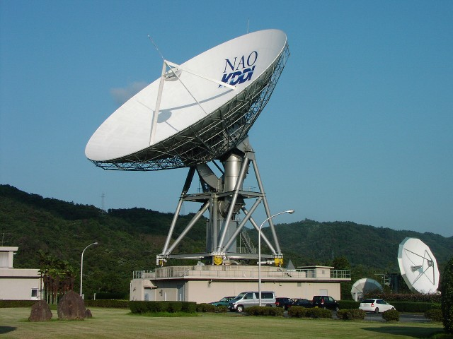
アンテナ（Antenna）
山口３２ｍ電波望遠鏡
  口径 32m
  開口面積 804m²
  鏡面精度 1mm
  観測周波数 8GHz
  開口能率 70%
  有効開口面積 560m²

Slide 7
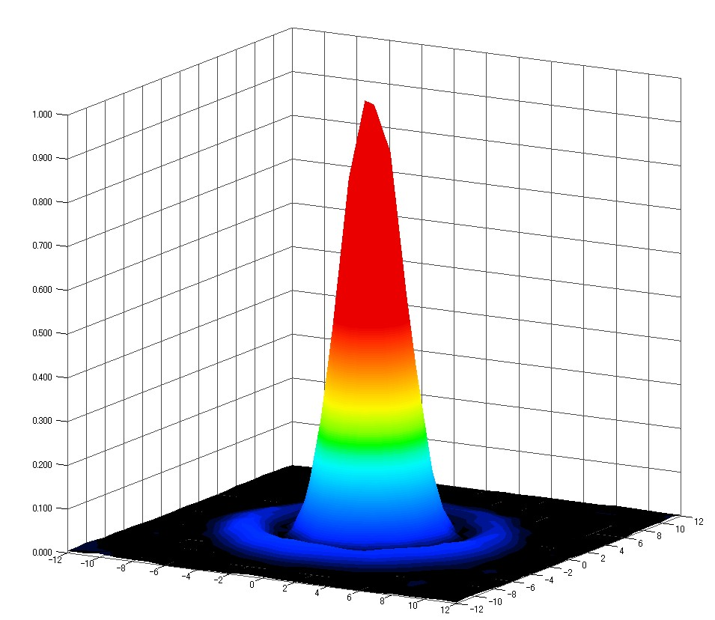
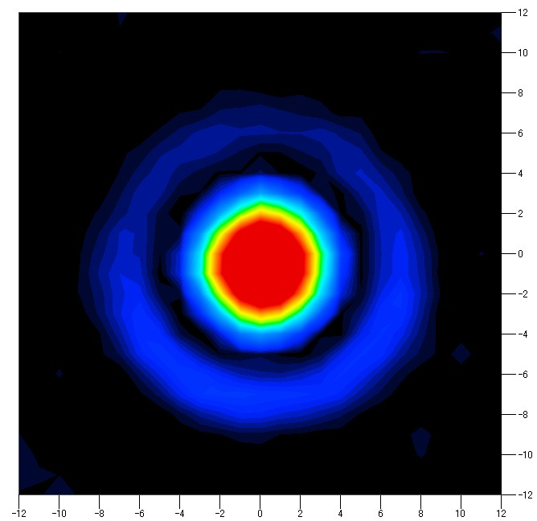
ビームの形状
θ =0.00122 rad
=4.2 arcmin
サイドローブ
主ビームの外側に生じる寄生的感度分布

Slide 8
開口能率
アンテナの面に達した電波のうち、受信機に送り込まれる割合η＜１
  一般に０．６（６０％）程度
開口能率低下の原因
  鏡面における波面の振幅・位相の非一様性
    給電部・電波伝搬部・鏡面の構造などの機械的な構造に起因。設計によって左右される
    サイドローブを減らすために鏡面の端を使わないように振幅分布を与えることが多く、そのため開口能率は低下
  鏡面の凸凹による位相の非一様性
    波長に対して凸凹が十分大きいと、位相がずれて（しばしば逆転して）給電部に集まらなくなる
    凸凹の大きさ ε と開口能率の関係
    η₀ は凸凹以外の要因
    ε = λ/20 を超えると、急激に開口能率は低下する
    山口３２ｍの場合 ε = 1mm
      ⇒観測できる最も短い波長 λ=20mm
      ８ＧＨｚ＝３５ｍｍ
      ２２ＧＨｚ＝１３ｍｍ ⇒観測はやや難

Slide 9
受信機（Receiver）
微弱な電波信号を増幅する装置
  増幅率 G と雑音温度 T_{N} が重要なパラメータ
増幅率 G
  入力信号の電力を増幅する率
    通常は G=10³ 程度
  直列につなげば任意の増幅率を得られる
    典型的な受信電波強度10⁻¹² mW を扱いやすい1 mW まで増幅するには G=10¹² 必要
受信機の雑音
  受信機は必ず雑音を発生し、信号と共に雑音も増幅する
    天体信号も雑音的な性質
    受信機の雑音が多いと、天体信号は観測できない。雑音を低減するために受信機を物理的に冷却する
雑音温度 T_{N}
  物体は統計力学的な雑音電力を発生している。単位周波数あたりの雑音電力を温度で表した値が雑音温度
    山口３２ｍの８ＧＨｚ受信機の雑音温度は約１２Ｋ

Slide 10
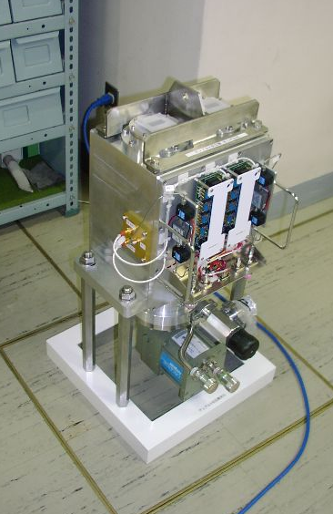
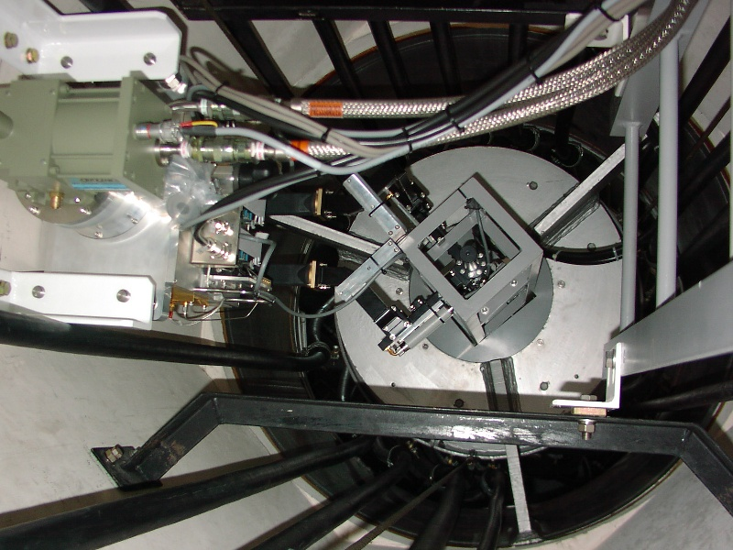
山口３２ｍの８ＧＨｚ受信機
信号入力部
ＣＨ１
導波管
給電部
出力
フレキシブル
導波管
ＣＨ２
導波管
ノイズ
ソース
冷却機器
受信機外観
物理的に１５Ｋに冷却するため、真空容器に入れて冷却機器を取り付けている。信号の入力部は導波管（２系統）、出力は同軸ケーブル。
アンテナに設置した状態
アンテナで収束された電波が給電部に送られてくる。給電部では偏波を分離して２チャネルの信号として出力する。信号は導波管で受信機へ送られ、受信機の上部から入力される。

Slide 11
システム雑音温度 T_{sys}
観測システム全体の雑音温度
  電波望遠鏡の感度を決定する要素
  受信機＋損失＋背景放射＋大気放射などの雑音が寄与
  受信機雑音：受信機の性能
  損失：アンテナ・給電部の性能
  背景雑音：３Ｋ
  大気放射：大気による吸収と熱雑音放射（仰角によって変化する）
世界の電波望遠鏡の標準値
  １～１０ＧＨｚ： ５０～１００Ｋ
  １０～１００ＧＨｚ： １００～２００Ｋ
  １００～３００ＧＨｚ： ＞２００Ｋ
山口３２ｍの８ＧＨｚ観測
  システム雑音温度＝４１Ｋ（天頂）
    受信機雑音＝１２Ｋ
    損失＝２３Ｋ
    背景雑音＝３Ｋ
    大気放射＝３Ｋ（天頂方向）
  仰角が低い場合、見通す大気の距離が長くなる
    大気放射成分が増加
    低仰角での観測は悪条件
T_{BG}
T_{atm}
T_{loss}
T_{RX}

Slide 12
アンテナ温度 T_{a}
天体電波をアンテナで収束して受信機に送り込むパワー（単位周波数あたり）を、雑音温度で表した値
山口３２ｍの８ＧＨｚ観測例
  １Ｊｙの天体を観測
アンテナ温度とシステム雑音温度の比が電波望遠鏡のS/Nである
  一般に、比（Ｓ／Ｎ比）は１よりはるかに小さい
    T_{a}=0.2 K, T_{sys}=40 Kの場合
    ⇒ SNR=0.005
アンテナ温度
受信機に入るパワー
（単位周波数あたり）
有効開口面積
２つの偏波のうち、１つだけ受信する

Slide 13
電波望遠鏡観測の感度
この時間、望遠鏡を天体に向けた
検出感度＝検出できる限界のフラックス密度
  有効開口面積⇒T_{a}
    アンテナの性能
  システム雑音温度⇒T_{sys}
    受信機の性能
  帯域幅・積分時間⇒N=Δντ
    観測する周波数の幅を増加、観測時間を延伸することは、独立な信号成分の数 N を増加させる
    雑音信号を平滑化する
受信パワー・雑音温度
T_{a}
T_{sys}
時間
受信パワーの測定模式図
山口の観測例
  帯域幅 Δν = 100 MHz
  測定時間 τ = 1 sec
  N = 10⁸ ⇒ ΔT_{sys} = 4x10⁻³ K
  ⇒ T_{a}=0.2 K の天体をSNR=50 で観測できる

Slide 14
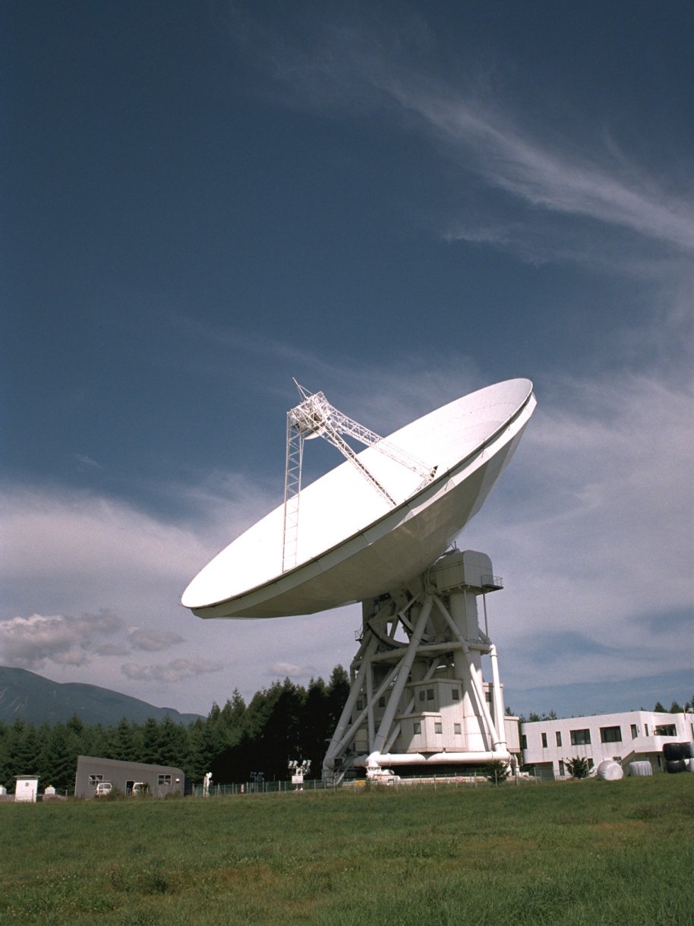
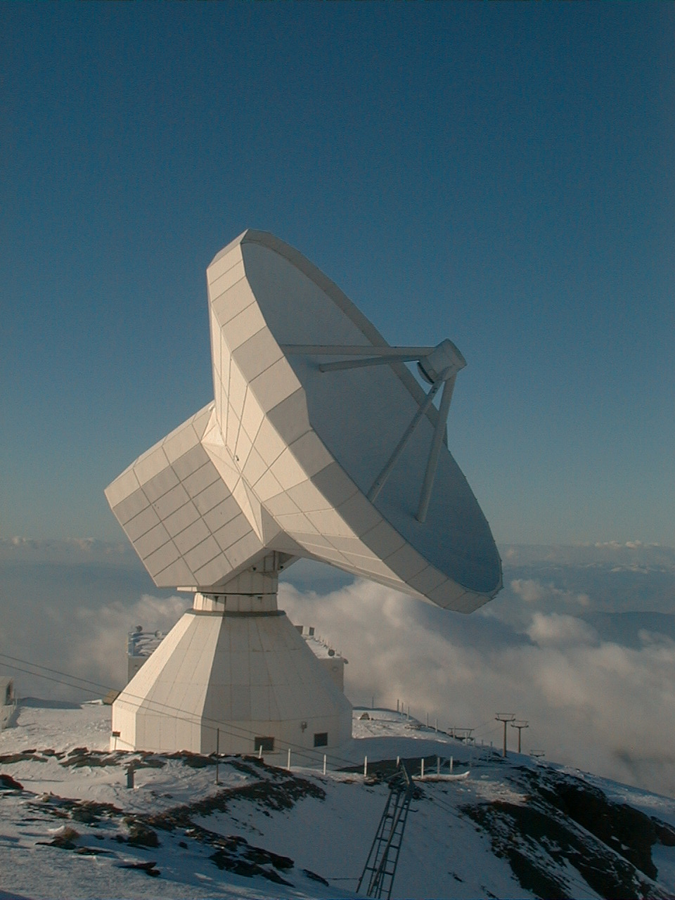
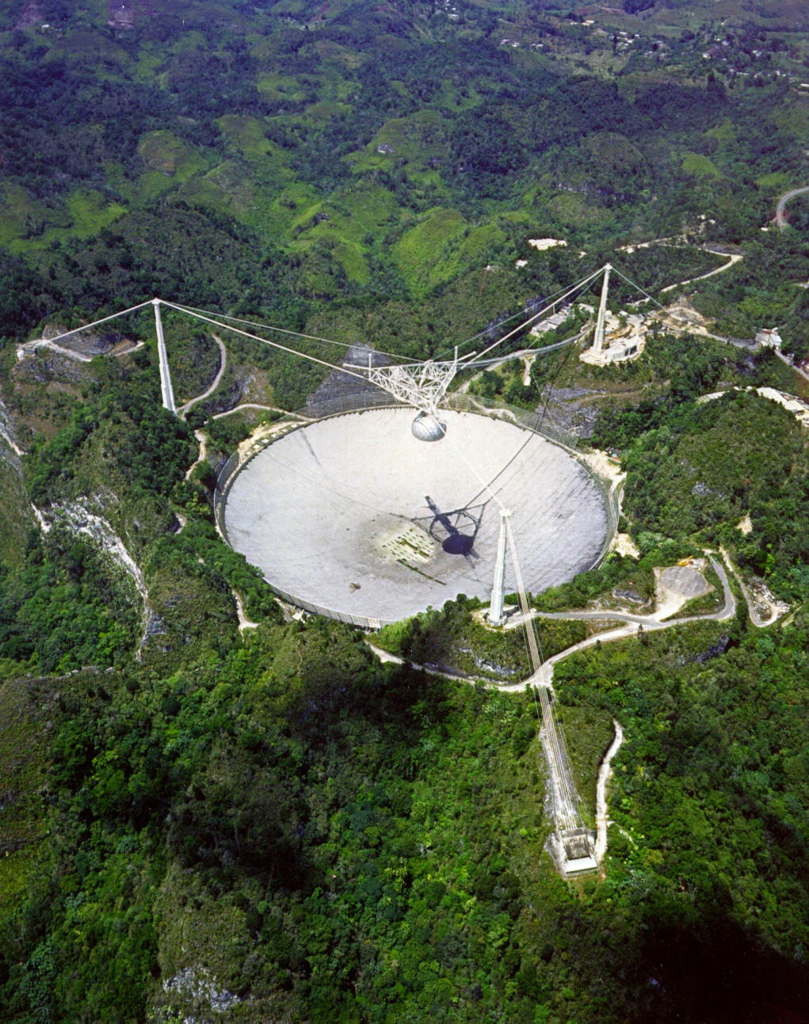
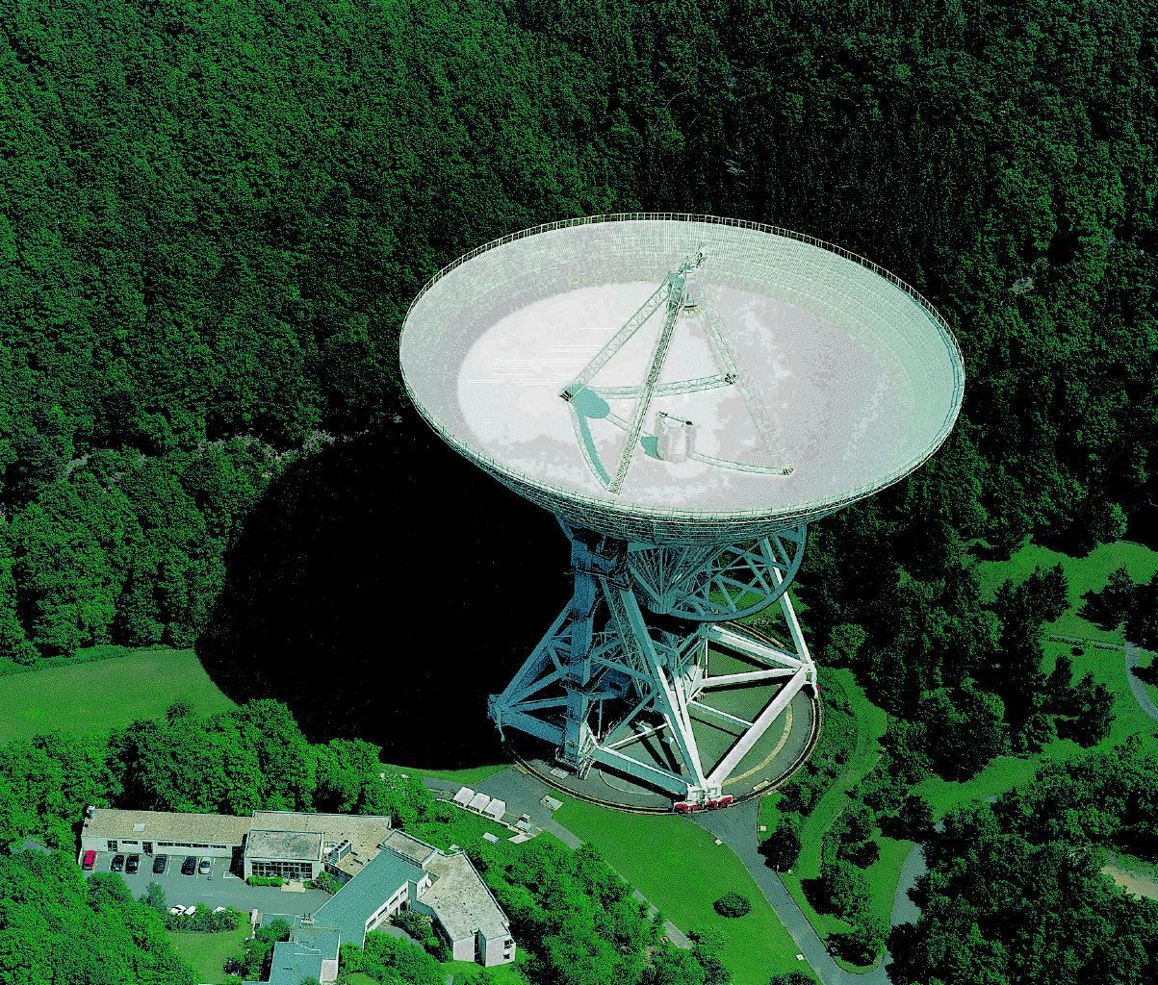
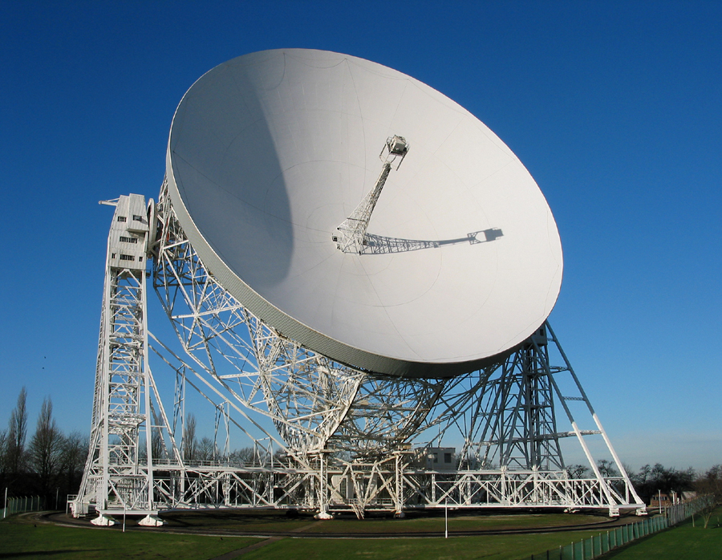
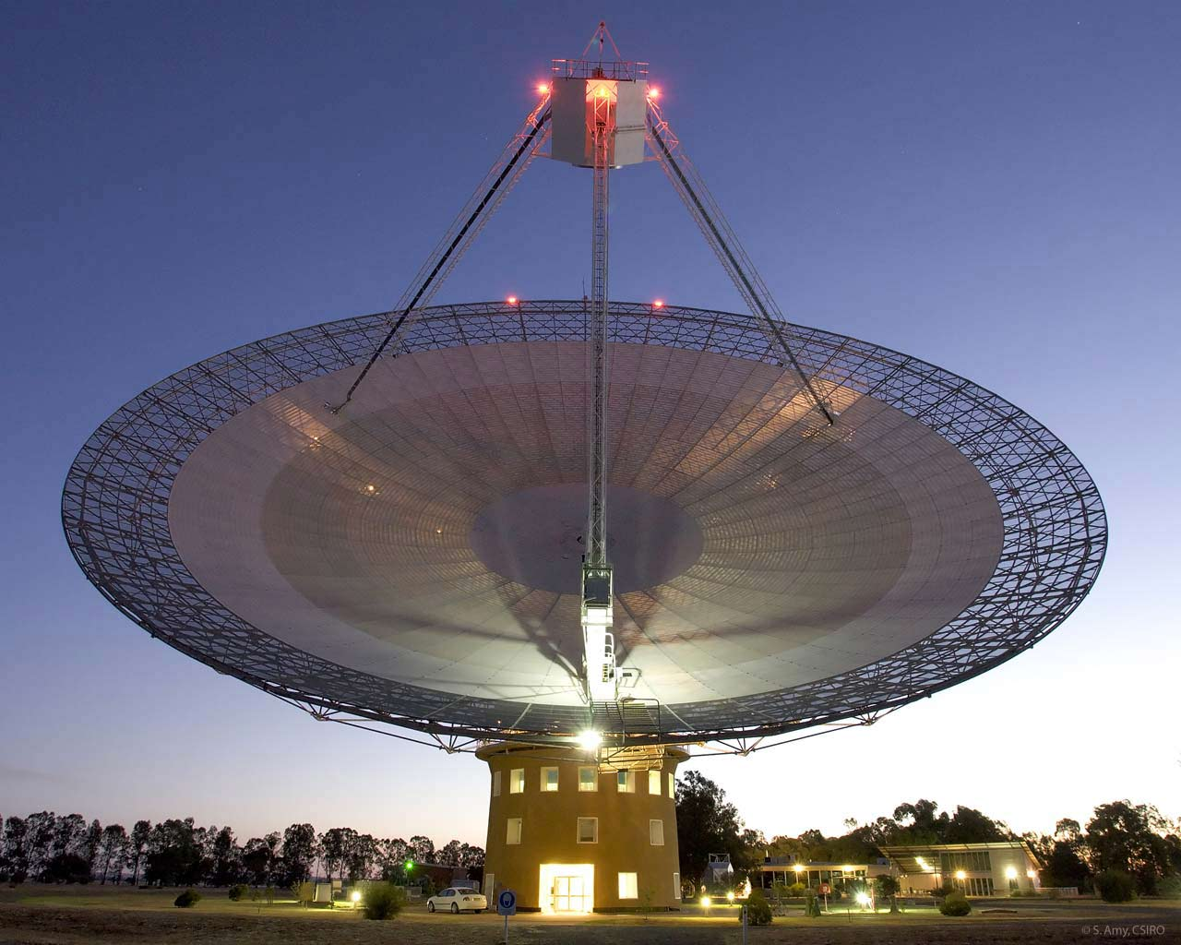
世界の電波望遠鏡
Effersberg 100m
Green Bank Telescope 100m
Jodrell Bank 76m
Parkes 64m
Nobeyama 45m
Haystack 37m
IRAM 30m
Onsala 20m
Kitt Peak 12m
Kagoshima 6m
Nanten 4m
Arecibo 305m
Yamaguchi 32m
・・・

Slide 15
電波干渉計
参考書
“Tools of Radio Astronomy”
Rohlfs & Wilson
“Radio Astronomy”
Kraus
“Interferometry and Synthesis in Radio Astronomy” Thompson, Moran, Swenson
“Synthesis Imaging in Radio Astronomy”
Ed., Taylor, Carilli, Perley

Slide 16
角度分解能
望遠鏡の角度分解能
  θ ~λ/D （Dは開口径）
光学望遠鏡
  λ は 1 μm 程度
    D = 5 m, λ = 0.5 μm
    →θ ~ 10⁻⁷ [rad] = 0.02 [arcsec]
    D = 0.1 m, λ = 0.5 μm
    → θ ~ 5x10⁻⁶ [rad] = 1 [arcsec]
  大気の揺らぎにより角度分解能は低下するが、一般的には1 [秒]の角度分解能は容易に達成できる
電波望遠鏡
  λ が長いため、θ は大きい
  例
    D = 32 m, λ = 35 mm
    → θ ~ 10⁻³ [rad] = 200 [arcsec]
    D = 45 m, λ = 3 mm
    → θ ~ 6x10⁻⁵ [rad] = 13 [arcsec]
角度分解能が悪い
  天体の位置測定・同定が困難
  天体の微細な構造が不明
  複数天体の混同
  他周波数観測との比較が困難
複数の電波望遠鏡を空間的に離して同時観測する「電波干渉計」

Slide 17
２素子干渉計 （１）
☆
２台の電波望遠鏡
  基線 D に対して角度θの点源の信号（平面波）、周波数ν、波長λ
  各望遠鏡の入力信号の積の時間平均
    デジタルサンプリングして計算機内で処理
θ
波面
s
天体の方向ベクトル
θ
D
基線ベクトル
×
出力 r はθに対して振動する。振動の周期は λ/D

Slide 18
２素子干渉計 （２）
２素子干渉計の出力＝２信号の相関係数
  相関係数の絶対値は電圧の２乗に比例
    →天体のパワーに比例
  相関係数はθ＝０で実部が極大
    干渉計の焦点に天体がいる状態
相関係数と天体の位置
  相関係数は、Ｄが大きくλが小さいほど早く振動する
  →天体の位置に敏感
単一望遠鏡の口径が小さく、角度分解能が低くても、干渉計として基線長 D を長くすれば、天体の正確な位置がわかる
相関係数
この方法を発展させ、天体の微小な構造を調べる
電圧の２乗
天体のパワーに比例

Slide 19
２素子干渉計 （３）
角度分布 B_{ν}(θ ) を持つ天体
  角度θの点源の信号の角度積分値が各局で観測される電圧
B_{ν}(θ )
θ
波面
s
天体の方向ベクトル
θ
D
基線ベクトル
×
相関係数 r(D) は輝度B_{ν}(θ )のフーリエ変換

Slide 20
相関係数と輝度分布
相関係数の基線長依存性
  例：ガウス型輝度分布天体
輝度分布
（θ₀ = 1）
輝度分布
フラックス密度
相関係数
相関係数
（λ = 1）
輝度がθ = θ₀ 程度の広がりを持つ天体は
相関係数が λ/D = θ₀ で急激に低下する
相関係数から天体のサイズを推定できる

Slide 21
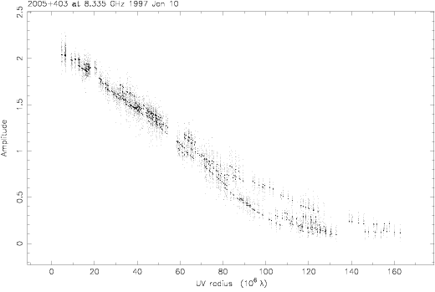
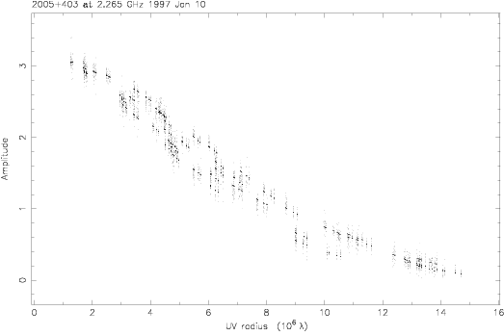
観測データの例
VLBA Calibrator Survey ホームページより
2005+403 (2.265 GHz)
2005+403 (8.335 GHz)
相関係数の低下から天体のサイズを推定できる。この天体の場合、θ₀ ~ 1/(6x10⁷) rad
相関係数
相関係数の低下が単純なガウス関数でない
⇒天体に複雑な構造があることがわかる
基線長 (10⁶λ )

Slide 22
フリンジ間隔 λ/D
B_{ν}(θ )
フリンジ
  ２素子干渉計の応答関数＝ビームパターン
  天球面上で正弦波分布
フリンジ間隔
  フリンジの空間的な周期＝干渉計の角度分解能
    例：D=600m, λ=3mm
    → λ/D=1 arcsec
    D=2500km, λ=35mm
    → λ/D=3 milli-arcsec (mas)
  干渉計は、天体の輝度分布から、フリンジ間隔の空間周波数成分を抽出する
フリンジ
λ/D
θ
D
基線ベクトル
×

Slide 23
輝度分布の推定
相関係数は輝度分布のフーリエ変換
B_{ν}(θ )
1
2
3
4
5
相関係数を逆フーリエ変換すると輝度分布が得られる
１つの基線長で得られる相関係数は１個。
様々な基線長について相関係数を観測することで、天体の輝度分布を再現できる
多数の基線について相関係数を測定する必要がある。また２次元に広がった輝度分布 B_{ν}(θ,φ ) を観測するために、基線長も２次元の分布をなす必要がある。
開口合成

Slide 24
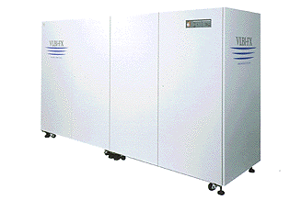
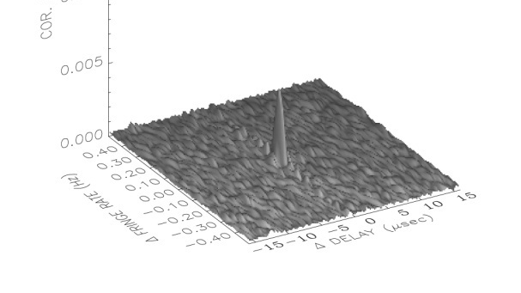
実際の観測と相関器
☆
多数の素子
  基本は２素子干渉計
  Ｎ個の望遠鏡を使うと、相関係数はＮ（Ｎ－１）／２個得られる
相関器（Correlator）
  望遠鏡と天体の位置
    遅延時間
  天体の移動
    遅延時間変化
  これらの値を時々刻々追跡・補正しながら相関係数を計算する処理を行う
    一種の専用スーパーコンピュータ
    相関係数は、遅延が０の近傍で計算される
θ
波面
s
天体の方向ベクトル
θ
D
基線ベクトル
×
三鷹ＦＸ相関器
相関器

Slide 25
u-v 平面
σ
天球面
天体から見た２素子干渉計の射影基線ベクトルの分布
  北極方向を u 軸、赤道方向を v 軸とする
  地球の回転により、射影基線ベクトルは楕円形の軌跡を描く
  分布の最大値で角度分解能が決まる
望ましい観測
  この軌跡上の各点において相関係数 r(D_{λ})を取得
  できる限り、軌跡（取得した相関係数の分布）が一様・密であることが望ましい
輝度分布
B(σ)
ｖ
ｕ
地球
天体方向に垂直な
射影平面（ｕ-ｖ平面）

Slide 26
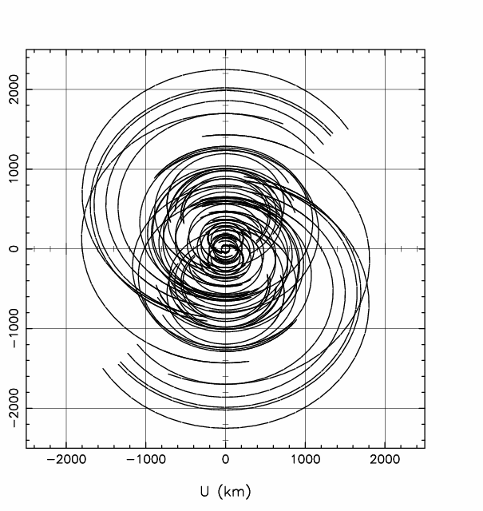
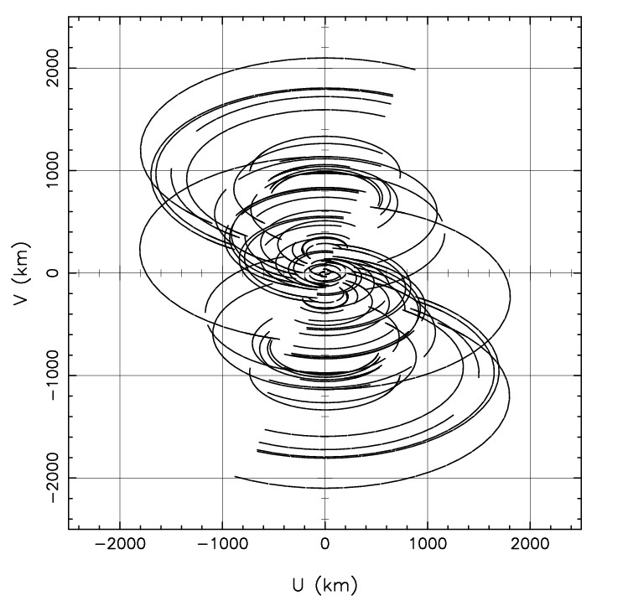
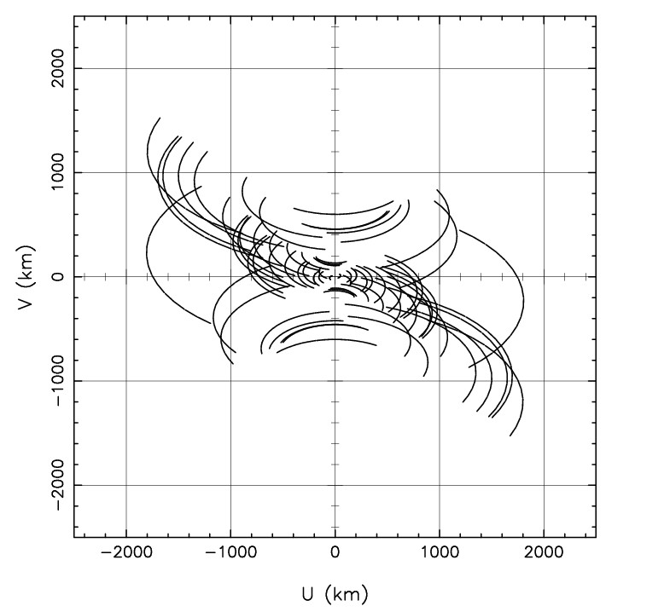
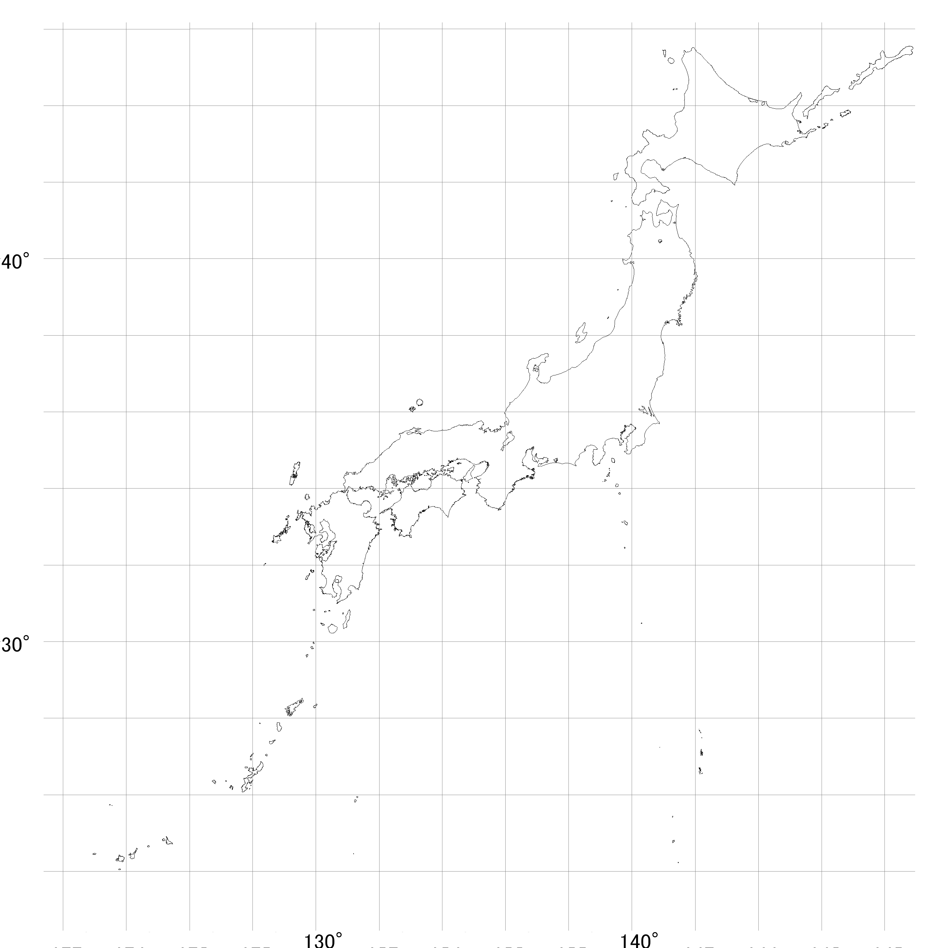
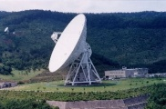
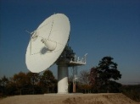
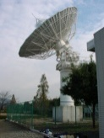
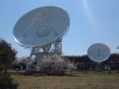
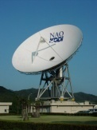
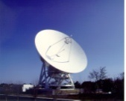
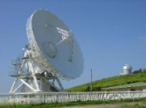
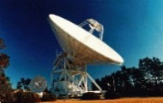
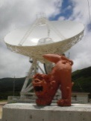
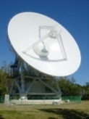
u-v 平面の例
角度分解能が
高い方向
低い方向
大学ＶＬＢＩ連携観測網（右図）
  ９局の望遠鏡による観測をシミュレーション
  観測時間１６時間を仮定
  左：赤緯＋６０度、中： ＋３０度、右： －３０度

Slide 27
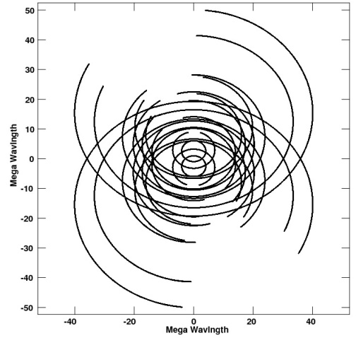
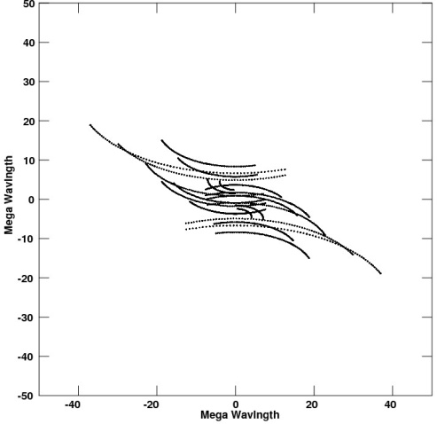
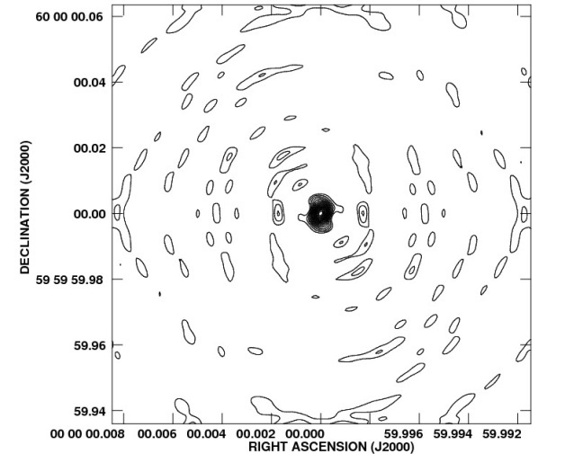
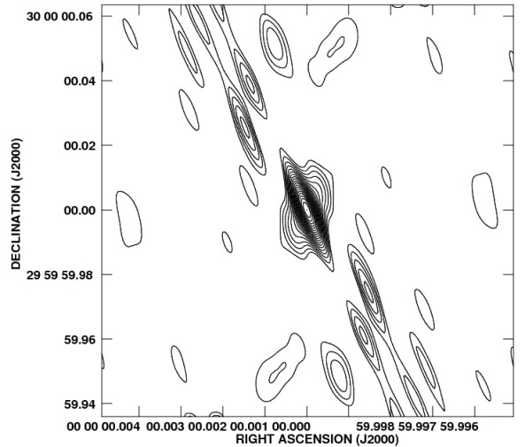
干渉計の画像合成
相関係数の逆フーリエ変換
  問題点
    全ての u-v について相関係数を測定できるわけではない
    右図上 u-v 図
    右図下 点状天体の観測画像
  観測画像B’_{ν}(θ,φ)は、真の画像 B_{ν}(θ,φ)と干渉計の合成ビーム P_{n}(θ,φ) の合成積（convolution）
画像処理
  合成積を解いてB_{ν}(θ,φ)を求める
  取得できなかったデータを推定するアルゴリズム
    CLEAN, Self-Calibration…
  専用の解析ソフト
    AIPS, Difmap…
u-v 図
「点状天体」の観測画像

Slide 28
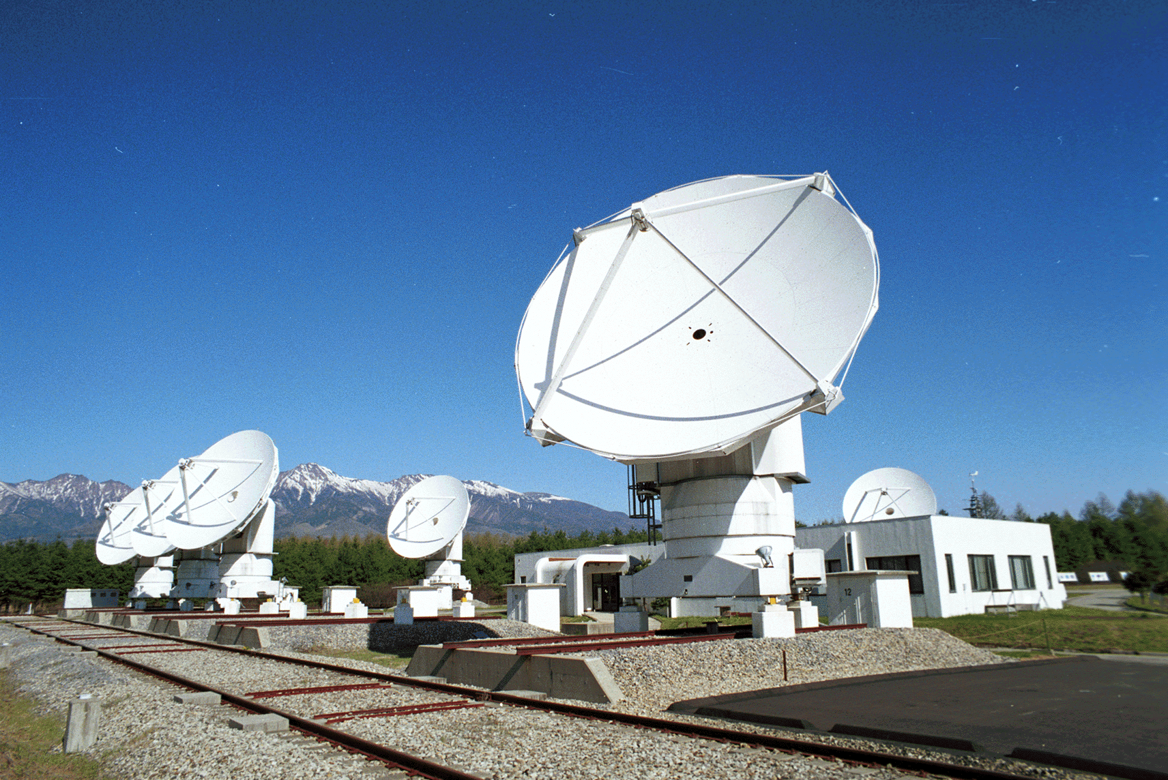
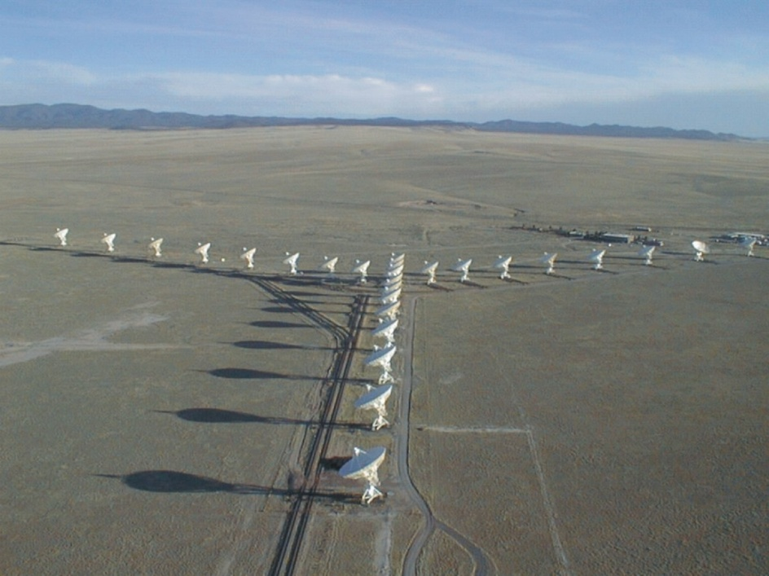
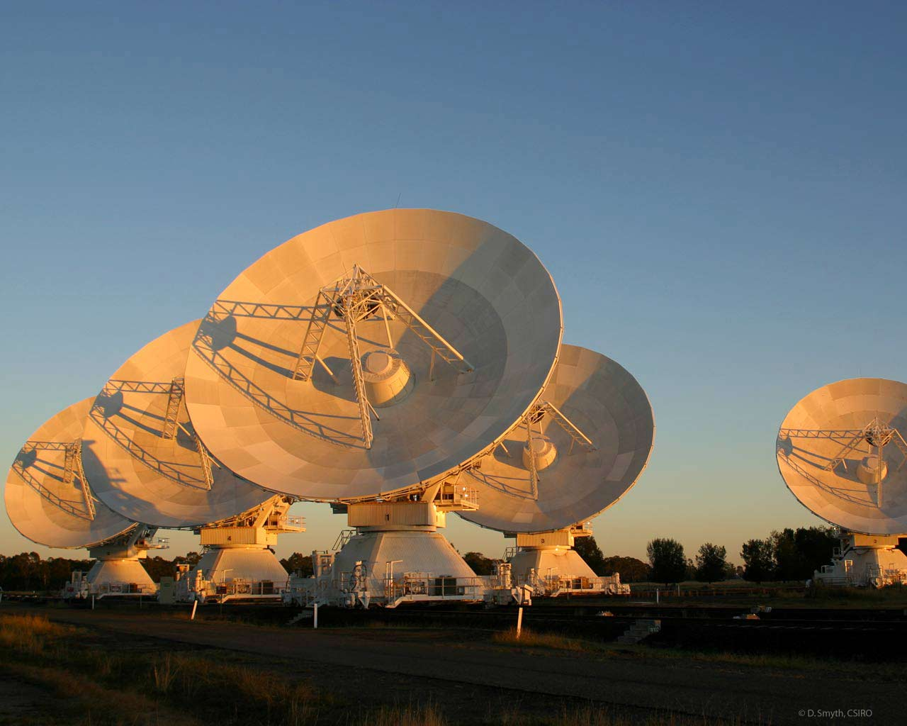
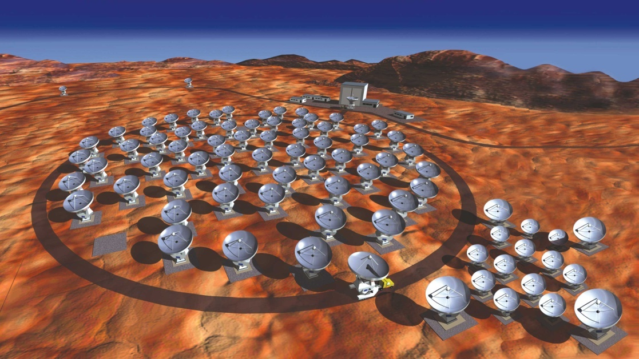
実際の干渉計
ＮＭＡ：国立天文台野辺山干渉計
ＶＬＡ：米国国立電波天文台超大型干渉計
ＡＴＣＡ：オーストラリア国立天文台干渉計
ＡＬＭＡ：アタカマミリ波・サブミリ波大型干渉計（建設中）

Slide 29
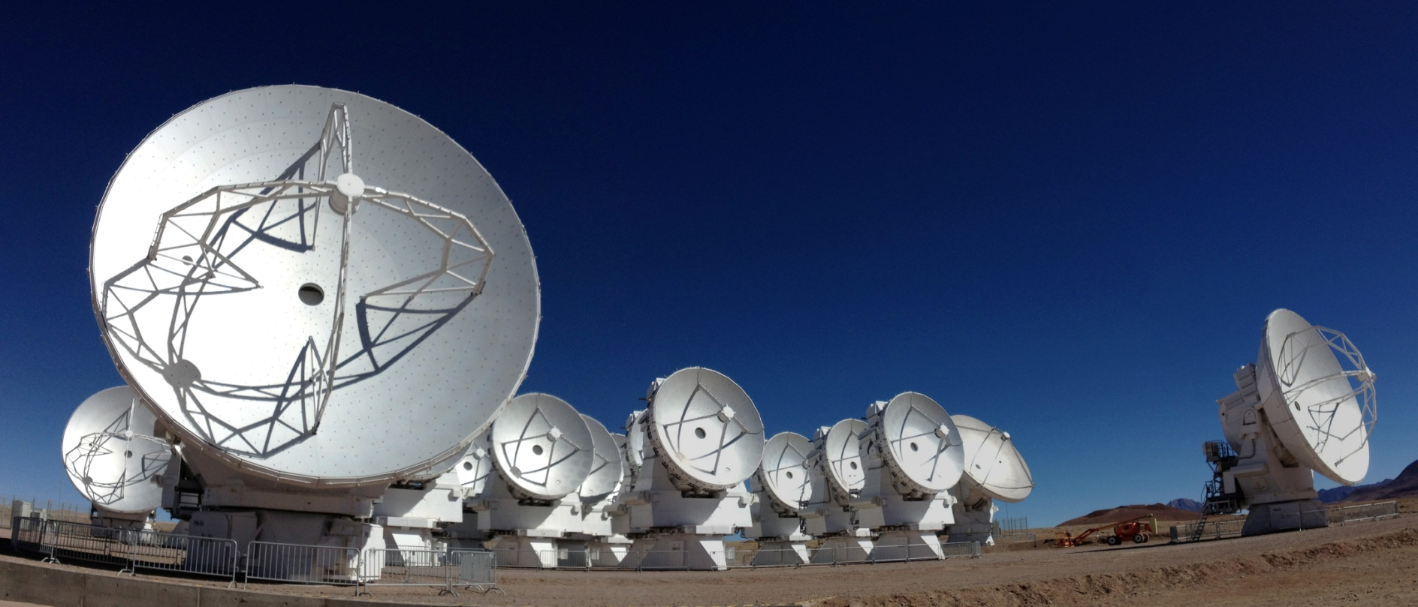
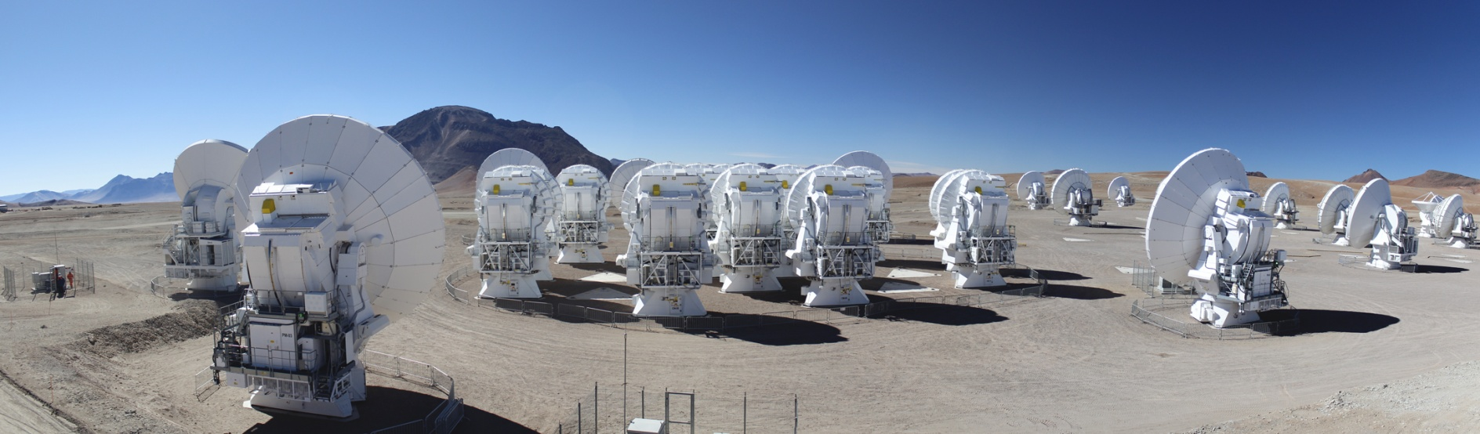
ALMA
（Atacama Large Millimeter/submillimeter Array）
１２ｍアンテナ５４台、７ｍアンテナ１２台
チリ、アタカマ高地に建設
最大基線長 18.5 km
観測周波数 80～870 GHz
角度分解能 0.01秒角

Slide 30
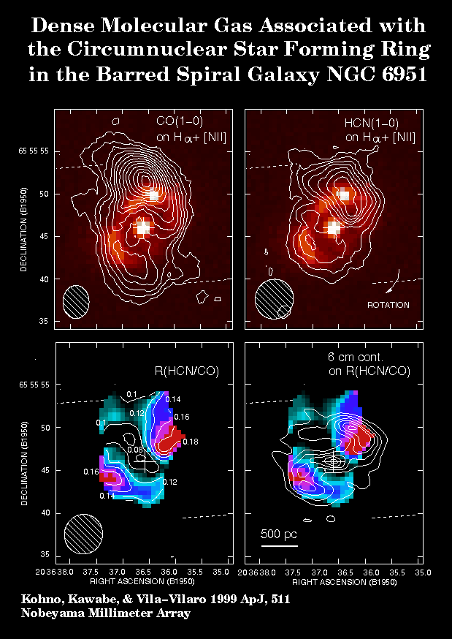
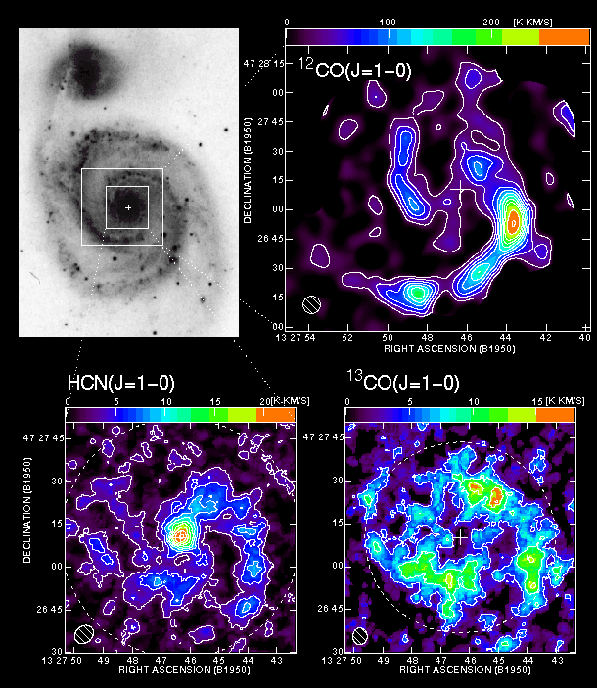
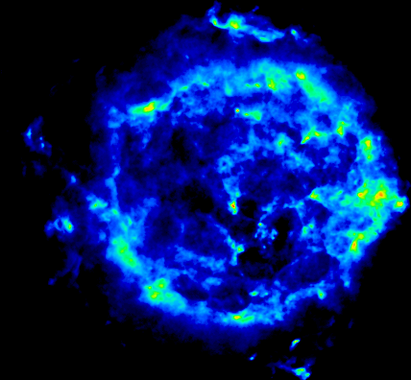
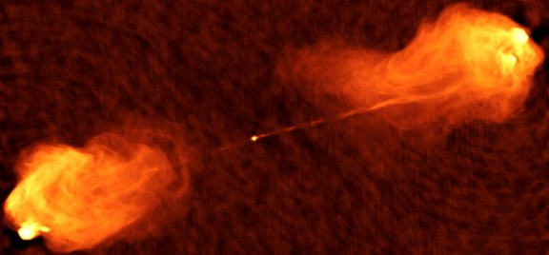
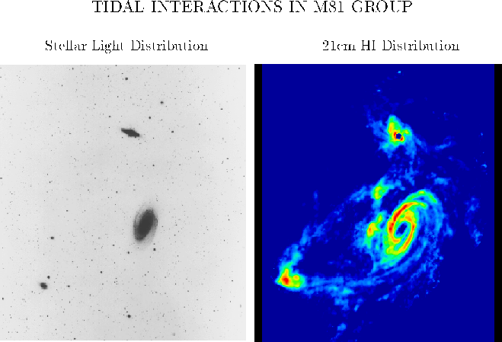
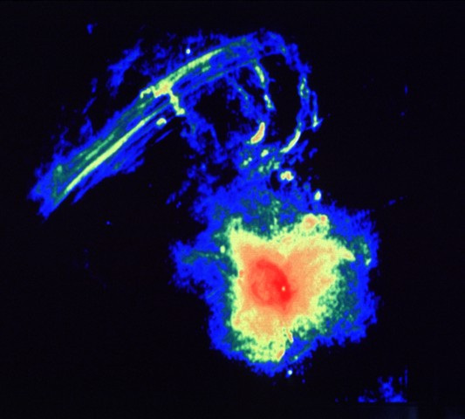
干渉計の観測結果

Slide 31
角度分解能
D = 100 m
D = 10 m
D = 1 km
D = 10 km
NMA
VLA
ALMA
より高い角度分解能

Slide 32
ＶＬＢＩ：Very Long Baseline Interferometry
超長基線電波干渉計
角度分解能の向上
  θ = λ/D
  高い周波数
    大気の吸収などの観測の難しさ
    目的の周波数で観測したい（スペクトル線など）
  長い基線長
    基準信号の分配・伝送の困難
    各望遠鏡で取得したデータを安定に伝送することの困難
    通常、１０ｋｍ程度が限界
信号伝送の困難を回避
  基準信号を各局に持つ
  観測信号を記録・運搬
  観測局間距離に制限なし
ＶＬＢＩ
ＶＬＢＩを可能にした２つのキー・テクノロジー
（１）原子周波数標準
（２）大容量レコーダ

Slide 33
結合型干渉計観測システム
アンテナ
LNA
LNA
受信機
周波数変換
IF-AMP
IF-AMP
増幅
原子
時計
周波数変換
A/D
A/D
アナログ・デジタル変換
位相を保ちつつ信号を伝送する必要がある。１０ｋｍを超えることは難しい。最も長い基線を形成したＭＥＲＬＩＮ（英）でも２００ｋｍ。
相関処理

Slide 34
ＶＬＢＩ観測システム
ＶＬＢＩを可能にした２つのキー・テクノロジー
（１）原子周波数標準
（２）大容量レコーダ
LNA
素子アンテナ間の距離に制限なし
LNA
IF-AMP
IF-AMP
各観測局に原子周波数標準を設置
原子
時計
原子
時計
A/D
A/D
デジタル信号を大容量レコーダで記録
REC
記録
REC
観測
運搬
処理
PLAY
再生
PLAY
相関処理

Slide 35
高安定な原子周波数標準
いわゆる原子時計
  観測した信号の波形＝位相を独立に測定するため、超高安定が必要
    例：１０ＧＨｚの信号の位相を３．６度の精度で測定する。その状態を１０秒間保持し続ける
    ⇒１０^{－１３}の安定度
  通常、水素メーザ型周波数標準を用いる
Clock Stability
1.00E-10
Rubidium
1.00E-11
Cesium
beam
1.00E-12
Allan Standard Deviation
ＶＬＢＩの要求精度
1.00E-13
BVA
X'tal
Gas-cell
Cesium
1.00E-14
H-maser
1.00E-15
0.1
1
10
100
1000
Average Time [sec]

Slide 36
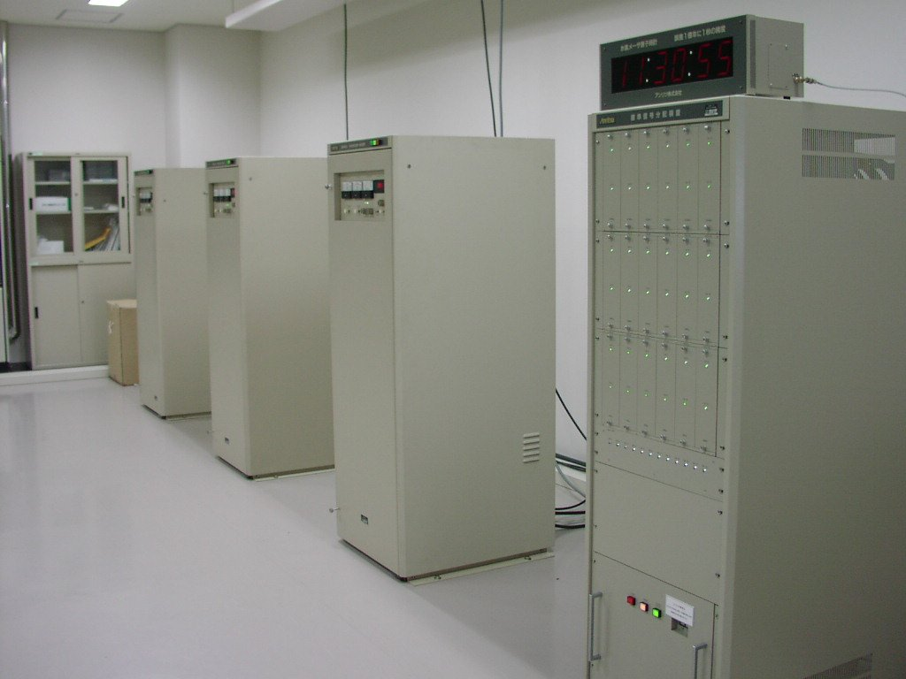
水素メーザ
水素メーザ

Slide 37
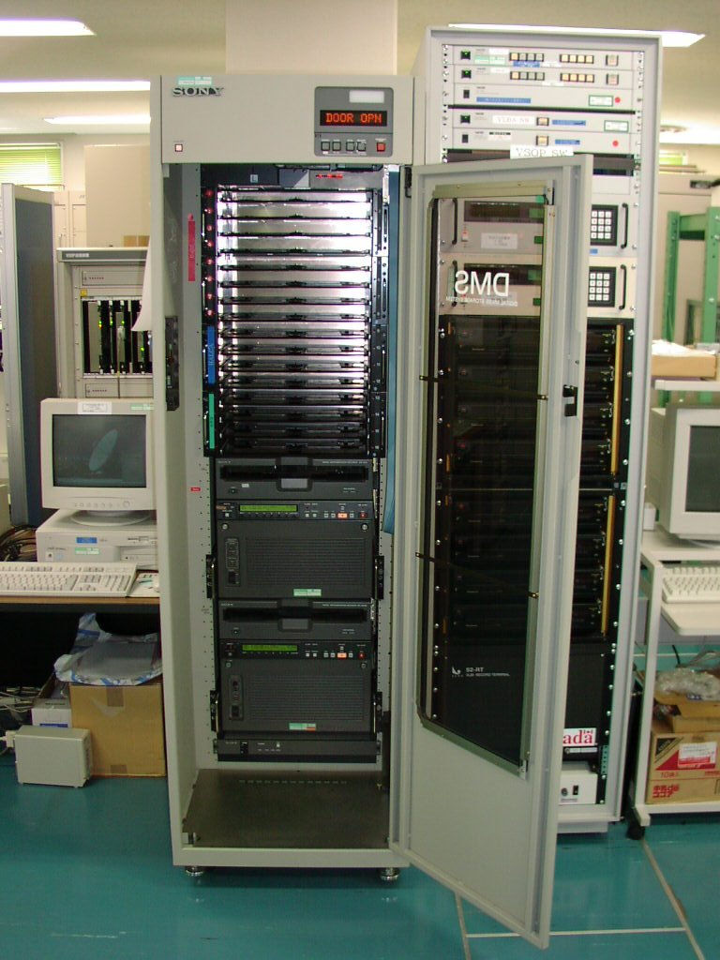
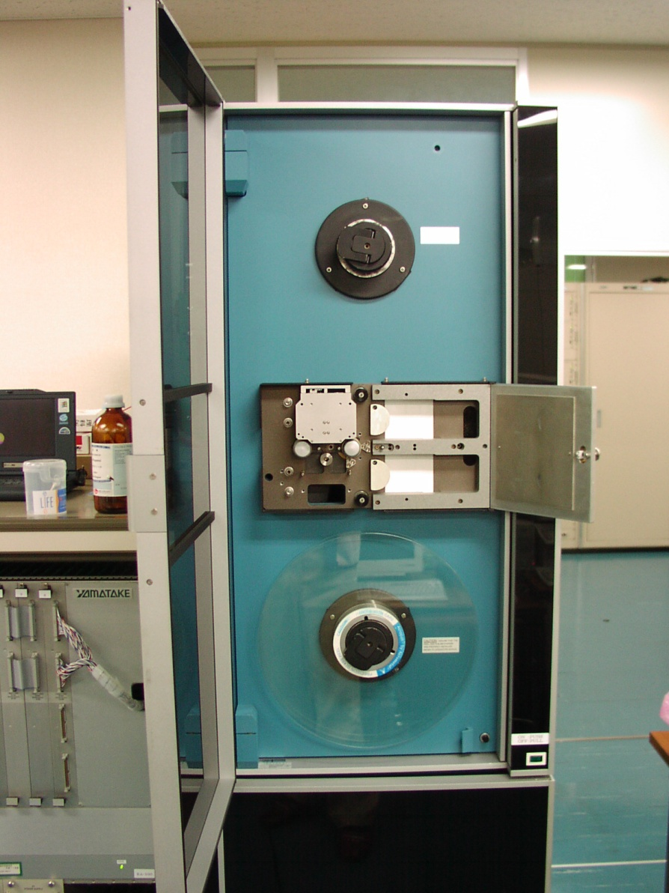
大容量レコーダ
放送局用の高速記録装置
記録速度（観測帯域幅）
  感度向上のため、高速記録が必要
  ２５６Ｍｂｐｓ→１０２４Ｇｂｐｓへ発展中
  磁気テープの速度は限界に近づく
年代 | 磁気記録速度 | 天文学上のトピックス
１９６０ | ３００ Ｋｂｐｓ | VLBI技術の確立
１９７０ | ４ Ｍｂｐｓ | 超光速ジェット現象
１９８０ | ６４ Ｍｂｐｓ | プレート運動の検出
１９９０ | ２５６ Ｍｂｐｓ | ブラックホールの検証
２０００ | １０２４ Ｍｂｐｓ | ダークマター（？）
ハードディスク記録、ネットワーク伝送へ進化中
日本製
カナダ製

Slide 38
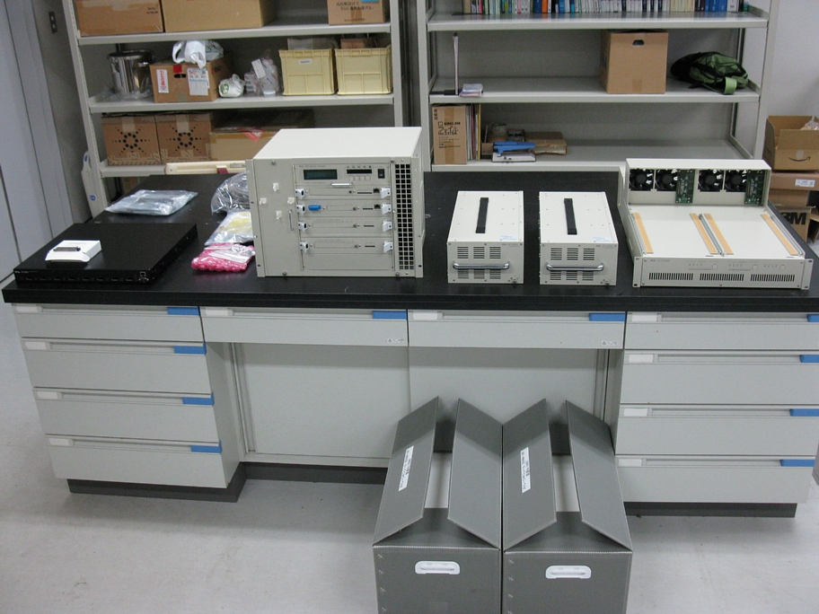
磁気ディスク記録システム
OCTAVE System
VSI based VLBI terminal
8 Gbps (max) capacity
Mk5B compatible
OCTAVIA
OCTADISK
Disk pack
10 GbE Switch
Disk carrying package

Slide 39
ネットワーク型ＶＬＢＩ観測システム
LNA
LNA
IF-AMP
IF-AMP
原子
時計
原子
時計
A/D
A/D
REC
TX
データ送信機
TX
REC
超高速ネットワーク
日本の実験観測システム
  ＳＩＮＥＴ／ＧＥＭＮｅｔ／ＪＧＮ
  2Gbps実時間伝送・処理
  基線長1000km（鹿島ー山口）
  感度～1mJy
RX
データ受信機
RX
相関処理

Slide 40
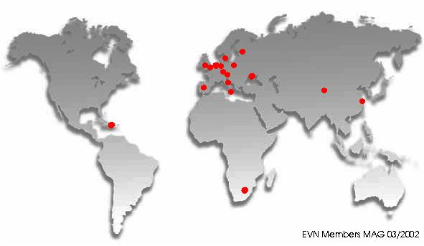



ＬＢＡ：オーストラリア
ＥＶＮ：ヨーロッパＶＬＢＩネットワーク
ＶＬＢＡ：Very Long Baseline Array
ＭＥＲＬＩＮ：イギリス
正確には結合型干渉計

Slide 41










ＪＶＮ：Japanese VLBI Network
協力機関
  国立天文台
  北海道大学
  岐阜大学
  山口大学
  鹿児島大学
  ＪＡＸＡ
  ＮＩＣＴ
  ＧＳＩ
基線
  １０局４５基線
  ５０－２５００ｋｍ
周波数
  ８／２２／６．７ＧＨｚ
角度分解能
  3 mas @ 8GHz
観測対象
  クエーサー、水メーザ天体、メタノールメーザ天体
北海道大学苫小牧
ＪＸＡＸ臼田
国立天文台・山口大学
山口
岐阜大学
ＶＥＲＡ水沢
ＧＳＩつくば
国立天文台・鹿児島大学
ＶＥＲＡ入来
ＮＩＣＴ鹿島
ＶＥＲＡ石垣
ＶＥＲＡ小笠原

Slide 42

East-Asian VLBI Network
East-Asia VLBI Network
(EAVN)
Japanese VLBI Network
(JVN)
Korean VLBI Network
(KVN)
Chinese
Korean
VERA
Other Japanese

Slide 43





スペースＶＬＢＩ
ＶＳＯＰ
  1997年2月に打ち上げた人工衛星「はるか」 （左上）を使った世界初のスペースＶＬＢＩ観測
  Ｍ－Ｖロケットで打ち上げの瞬間と改善された u-v カバレッジ（左下）
ＶＳＯＰ－２
  ＶＳＯＰの２号機として計画されたが、中止に。
RadioAstron
  ロシアのスペースＶＬＢＩ。2011年７月１８日打上、現在も運用中。
スペース
VSOP-2
地上
RadioAstron

Slide 44

ＶＬＢＩの観測結果
JVN 8GHz観測
  天体：1928+738（クエーサー）
合成ビームサイズ
  3.09 x 2.71 milli-arcsec
  =1.45 x 10⁻⁸ rad
ＶＬＢＩ観測
天文観測システムで最も高い角度分解能

Slide 45



ＶＬＢＩの観測結果
左：クエーサー1928+738の時間変動
左下：電波銀河M87の中心から伸びるジェット
下：星形成領域W3(OH)のメタノール・メーザスポットの分布

Slide 46
干渉計の感度
単一望遠鏡の感度
２素子干渉計の感度
  ２局で取得した信号の積で相関係数を計算する→感度も２局の積の平均
  天体の検出感度の式
多数の基線で観測
  n 局で観測→独立なデータは n(n-1)/2 個
  基線毎の独立データ数
    観測周波数幅 Δν
    観測時間 τ
  合計の独立データ数
  観測画像の揺らぎ
  例：野辺山ミリ波干渉計
  口径10m, T_{sys}=400K, Δν=2GHz, τ=4hour, 6局
  → S_{min} = 0.92 mJy
～１ 相関処理・デジタル化などの損失係数

Slide 47
干渉計の弱点
λ/D =θ₀
相関係数は、フリンジ間隔 λ/D =θ₀ 付近で大きく変化
  長基線 λ/D <θ₀ では相関係数が急激に低下
  これを「天体を分解しつくす（resolve out）」という
  低輝度・大スケールの構造を観測できない
  ミッシング・フラックスの問題
    広がった天体のフラックス密度を正確にとらえられない
相関係数の急激な低下
フリンジ間隔より大きく広がった天体を観測できない
対策
  十分短い基線長を構成する
  単一望遠鏡のデータを０基線長のデータとして追加する

Slide 48


ミッシングフラックスの例
超新星残骸 ＩＣ４４３
Mufson et al. (1986)
電波干渉計ＶＬＡによる観測
微細な構造まで見えるが、左上のエッジの部分しか観測できていない。広がった放射構造は再現できない。
単一望遠鏡山口３２ｍによる観測
広がった構造をとらえているが、細かい構造は見えない。

Slide 49

干渉計のミッシングフラックス対策
ACA
  アタカマコンパクトアレイ （ACA：モリタアレイ）
  12メートルアンテナ4台
  7メートルアンテナ12台
  10m以下の短基線
  単一鏡データを干渉データに組み込む
  広がった構造の観測

Slide 50
輝度温度に対する感度
干渉計の検出感度
  基線長に依存しない
  このフラックス密度が角度分解能 θ = λ/D の範囲内から放射されていないとresolve-outする
輝度温度の検出感度
  D が大きくなると、極めて高い輝度温度の天体しか観測できない
    例：JVN → T_{b} = 10⁶⁻⁷ K
    ＶＬＢＩの観測対象は高輝度温度の天体に限定
    活動銀河核、メーザ、パルサー、マイクロクエーサー、フレア星、・・・
狭い領域から放射が出ている天体＝輝度が高い天体しか観測できない

Slide 51

一人時間差VLBIについて
$$V=V_{0}\left(A, φ_{0}\right)$$
Correlation
Observer
Observer
delay
BH
BH
Source
Source
Source
基本的発想
光源から２方向に出た信号が、ＢＨ近傍の異なる経路をたどって観測者に届く。この信号は同じ波形なので相関がある。これをVLBIの技法で検出する。
幾何学を多少変更
これは基本的に重力レンズなので、考察を簡単にするため上記の幾何学を採用する。
２局で観測して相関を取る
「一人時間差」を通常のVLBIと同等に扱うために、２局で観測して相関処理をすることを想定する。
相関で得られたデータには振幅Aと位相φ₀が含まれる。

Slide 52






一人時間差VLBIについて
$$V=V_{0}\left(A, φ_{0}\right)$$
$$V=V\left(A, φ_{0}+φ\right)$$
Correlation
Correlation
delay
delay
θ
θ
θ
θ
$$y$$
Source
$$δ_{1}$$
$$δ_{2}$$
Source
$$x$$
座標を導入する
上記の（x, y）座標を導入する。なお、簡単のため振幅Aは定数、位相φ₀は0としても一般性を失わない。
原点以外に光源がある場合（右図）
(x, y)に光源がある場合、相関で得られる位相はx, θ, λ であらわされる関数となる。
$$δ_{1}=−x\sin{θ}+y\cos{θ}$$
$$δ_{2}=x\sin{θ}+y\cos{θ}$$
$$∴δ_{2}−δ_{1}=2x\sin{θ}$$
$$φ=\frac{2π}{λ}\left(δ_{2}−δ_{1}\right)=\frac{4πx}{λ}\sin{θ}$$

Slide 53


一人時間差VLBIについて
$$V=V\left(A, φ_{0}+φ\right)$$
Correlation
Correlation
delay
delay
θ
θ
θ
θ
輝度分布 B(x, y) が
の狭い範囲に局在しない限り、相関Vの振幅は極めて小さい値になる
（半波長程度離れた位置の放射は逆位相になるので打ち消しあう）
$$x\sin{θ}≤λ$$
$$y$$
Source
$$δ_{1}$$
$$δ_{2}$$
$$x$$
Source
$$δ_{1}=−x\sin{θ}+y\cos{θ}$$
$$δ_{2}=x\sin{θ}+y\cos{θ}$$
$$∴δ_{2}−δ_{1}=2x\sin{θ}$$
$$φ=\frac{2π}{λ}\left(δ_{2}−δ_{1}\right)=\frac{4πx}{λ}\sin{θ}$$
広がった構造を持つ天体
（x, y）空間内で広がった構造（輝度分布B(x, y)）を持つ天体の場合、得られる相関は次の式であらわされる。
$$V=α\iint_{source}{B\left(x, y\right)e^{i\frac{4πx\sin{θ}}{λ}}dxdy}$$

Slide 54












大学VLBI連携 JVN

Slide 55
大学ＶＬＢＩ連携の観測網 JVN
主参加研究機関
  NAOJ VERA20m x ４局
  北大 苫小牧11m
  茨城大 茨城32m x 2台
  筑波大学 つくば32m
  岐阜大 岐阜11m
  大阪府大 観測技術
  山口大 山口32m
  鹿児島大 VERA入来
  １ｍ光学赤外
協力機関
  ISAS/JAXA 臼田64m
  NICT 鹿島34m
  地理院 つくば32m
機能一覧
  基線長 ２３００ｋｍ
  周波数 ８／２２／6.7ＧＨｚ
  基本性能
    角度分解能
      ３ｍａｓ＠８ＧＨｚ
      １ｍａｓ＠２２ＧＨｚ
    検出感度
      ２０ｍＪｙ＠８ＧＨｚ
    輝度温度感度
      １０^{６}Ｋ＠８ＧＨｚ
  独特の位相補償技術
  光結合ＶＬＢＩ技術
低輝度温度天体構造に高感度であることが特長

Slide 56

Japanese VLBI Network (JVN)
国立天文台
７大学
  北海道大学
  茨城大学
  筑波大学
  岐阜大学
  大阪府立大学
  山口大学
  鹿児島大学
協力機関
  JAXA
  NICT
  GSI
望遠鏡１３台＋光学１ｍ
  観測周波数 6.7/8/22
  検出感度20mJy@8GHz
ＫＶＮ・上海と実験

Slide 57


BAL QSO J1020+4320
Doi et al. (2013)
Multi-frequency observation
1.7 GHz (EVN)
2.3, 6.7, 8.4 GHz (JVN)
Very young jet of 100 yr
Relation between BAL-outflow and nonthermal jet is studied

Slide 58


Gamma-ray emitting NLS1
Wajima et al. (2014)
Gamma-ray NLS1 (1H 0323+342)
High brightness T_{b} = 5.2 x 10¹⁰ K
Fast variability τ ~ 30 days
Doppler boosting with δ ~ 2, but intrinsic Radio Loud NLS1
Jet / particle acceleration on-going near the core

Slide 59

Internal Motion of 6.7-GHz Methanol Masers in HII Region S269
Sawada-satoh et al. (2013)
EVN
JVN
moved

Slide 60

Proper Motions of 6.7 GHz methanol maser
Accretion with rotation motions in Cep A (Sugiyama et al. 2014)

Slide 61









An internal proper motion survey project:
EAVN observation of 6.7 GHz methanol masers
for 36 high-mass star forming regions
Goal:
  Associating site of 6.7GHz methanol maser
  Gas motion around high-mass YSOs
Project status:
  Images of all targets have been published
  3-year monitoring observation finished
Future plan:
  Internal motion catalog for 36 sources in 2014
Fujisawa et al. (2014)

Slide 62







6.7GHzメタノール・メーザVLBIサーベイ
参加望遠鏡
臼田 64m
茨城 32m (高萩と日立)
上海 25m
JVNで始めた6.7GHzメタノール・メーザ観測に、上海局も参加。大阪府大が開発した給電部を使用。
東アジアVLBIの最初の成果と言える。
VERA 20m x 4
山口 32m

Slide 63


















VLBI Networks in East Asia → EAVN
KVN
22~129 GHz
Simultaneous Obs
CVN
Large Aperture
Long Baseline
KaVA
22, 43 GHz
Good imaging
JVN
6.7/8 GHz
Scientific Obs

